Slide 1
Covid-19
Epidemioloģiskā situācija
30.11.2020.

Slide 2
Covid-19. Epidemioloģiskie rādītāji
Laika periods | 23.11.-29.11. (7 dienas) | 16.11.-22.11. (7 dienas) | Tendence
Testu skaits | 45 757 | 37 881 | + 20,8 %
vidēji dienā | 6 537 | 5 412 | +1 282
Atklāto Covid-19 gadījumu skaits | 3 855 | 2 573 | + 49,8 %
vidēji dienā | 551 | 368 | + 183
Pozitīvo testu īpatsvars | 8,4 % | 6,8 % | + 1,6
Stacionēto skaits | 435 | 328 | + 32,6 %
vidēji dienā | 62 | 47 | + 15

Slide 6
14 dienu Covid-19 gadījumu skaits uz 100 000 iedz. Latvijas reģionos

Slide 7
Novadu skaits, kur 14 dienu kumulatīvais Covid-19 gadījumu skaits uz 100 000 iedzīvotājiem >100
29.11.2020

Slide 8
14 dienu kumulatīvais Covid-19 gadījumu skaits (TOP 20) pilsētās un novados
29.11.2020

Slide 9
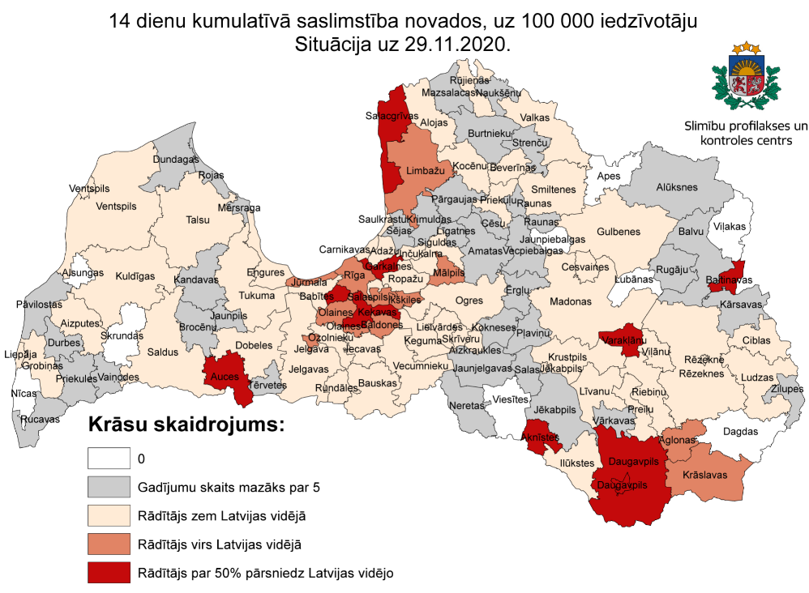

Slide 10
Covid-19 gadījumu īpatsvars (%) dažādās vecuma grupās pa nedēļām

Slide 11
Covid-19 gadījumu skaits uz 100 000 iedz. dažādās vecuma grupās pa nedēļām

Slide 12
Covid-19 gadījumu skaits uz 100 000 iedz. dažādās bērnu vecuma grupās no 19.10. – 29.11.2020.

Slide 13
2020. gada 46. un 47. nedēļā reģistrēto Covid-19 pacientu inficēšanās vietas/apstākļi
 | 46.ned. | 47.ned. | 48.ned.
Izsekojami gadījumi (%) | 56,2 | 56,5 | 46,6
29.11.2020

Slide 17
14 dienu kumulatīvais Covid-19 gadījumu skaits Latvijā uz 100 000 iedzīvotāju pa dienām*
FI – 94,3
EE – 343,4
SE – 634,4
LT – 959,3
Vidēji ES/EEZ valstīs – 549 (26.11.2020.)
* Aprēķinā izmantota 2019 gada iedzīvotāju skaits, lai dati būtu salīdzināmi ar ECDC datiem
29.11.2020

Slide 18
Covid-19 gadījumu skaits ES/EEZ valstīs pa dienām
5 valstīs turpinās pieaugums: Igaunija, Latvija, Lietuva, Portugāle, Zviedrija
24 valstīs novēro situācijas stabilizāciju vai gadījumu skaita samazinājumu: Austrijā, Beļģijā, Bulgārijā, Horvātijā, Kiprā, Čehijā, Dānijā, Francijā, Vācijā, Grieķijā, Ungārijā, Īrijā, Itālijā, Lihtenšteinā, Luksemburgā, Malta, Nīderlande, Norvēģija, Polija, Rumānija, Slovākija, Slovēnija, Spānija un Lielbritānija
https://www.ecdc.europa.eu/en/covid-19/surveillance/weekly-surveillance-report, skatīts 29.11.2020
29.11.2020

